Slide 1

Prezentacja dotycząca projektu z Podstaw sztucznej Inteligencji
www.agh.edu.pl

Slide 2
Opis programu
Prezentowany program ilustruje metodę znajdowania najkrótszej drogi dla siatki (grafie ważonym)za pomocą algorytmu A*.
Jest to algorytm heurystyczny, zupełny i optymalny. W tej metodzie istnieje zorganizowany model pamięciowy.
Wykorzystywany min. do rozwiązywanie problemów drogi i w grach komputerowych do wyznaczania trasy pomiędzy dwoma punktami na mapie
www.agh.edu.pl

Slide 3
Zasada działania
Działanie algorytmu opiera się na minimalizacji funkcji f(x) zdefiniowanej jako suma funkcji kosztu i funkcji heurystycznej.
Funkcja kosztu- odległość punktu początkowego od aktualnej pozycji
Funkcja heurystyczna – szacunkowa długość ścieżki z aktualnej pozycji do punktu docelowego, wyznaczana metodami heurystycznymi
www.agh.edu.pl

Slide 4
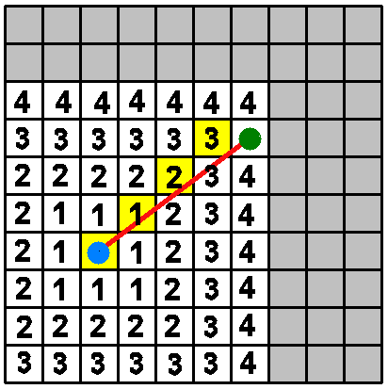
Jak to działa

Slide 5
Funkcja heurystyczna
Obliczając odległość od punktu docelowego możemy użyć 2 funkcji:
typu Manhattan – „poruszamy się po ulicach”
typu euklidesowego – odległość w przestrzeni

Slide 6
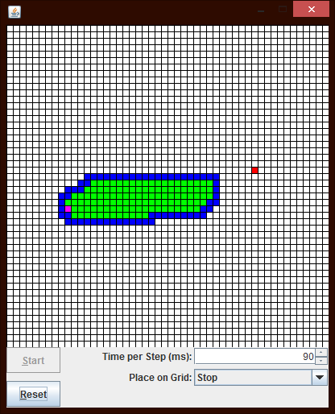
Wykonanie

Slide 7
Porównując ten algorytm z innymi do szukania drogi, wypada on najlepiej ponieważ reaguje na dane wejściowe modyfikując obszar poszukiwań.
Dla zobrazowania tego wykorzystałem algorytm Dijkstry.

Slide 8
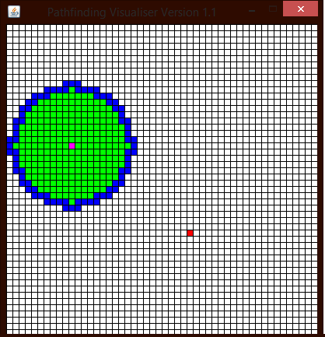
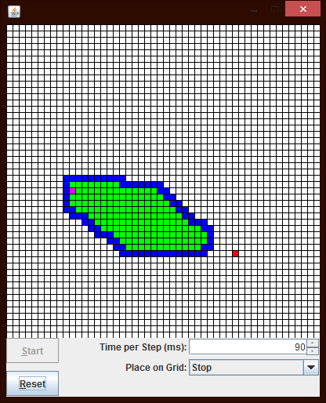
Dijkstra vs A*

Slide 9
Dziękuję za uwagę !

